Slide 1




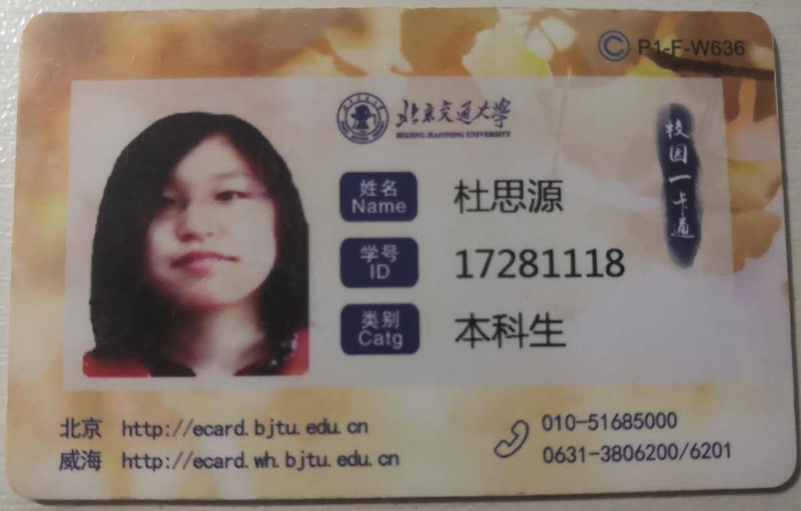
2019 大创广角图像拼接与目标检测
成员:解仕奥 杜思源 卢飞

Slide 2
01
项目背景和简介
02
项目内容
contents
03
项目特色与创新
04
项目成果与意义

Slide 3
1
项目背景与简介
1.项目背景 2.项目简介

Slide 4

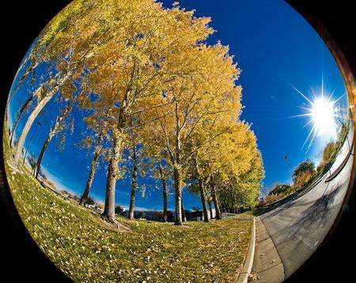
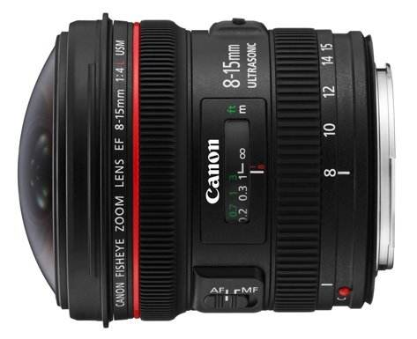
项目背景
北京交通大学
1.广角图像的特点：
①视角大，视野宽阔
②眼前的物体更大，远处的物体缩得更小
③随着焦距的减小，图像四周的图像会更加容易失真造成畸变
2.广角图像目前十分常见，华为手机，小米手机等都已经有广角镜头，甚至超广角镜头。
3.广角图像的拼接以及在广角图像上进行的研究比较少。
广角图像&&广角镜头

Slide 5
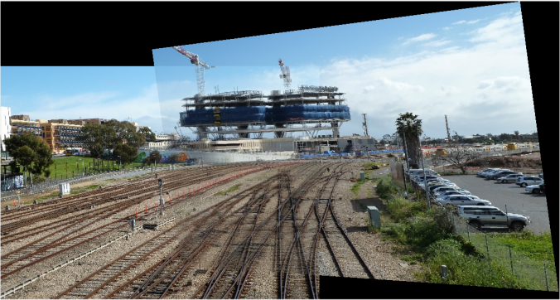
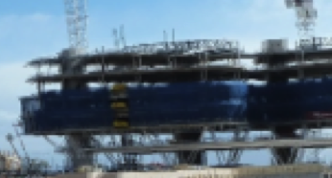
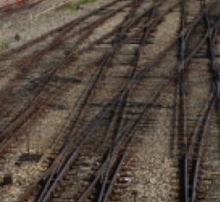
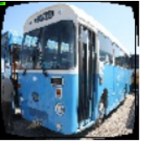
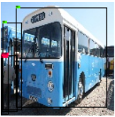
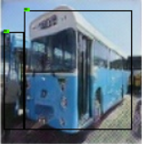
项目简介
北京交通大学
存在的问题：
1.前景与背景不能达到相同的效果
2.融合时根据整张图片分配的相应权值进行融合
图像拼接
存在的问题：
1.检测出来的物体位置定位不准确
2.由于畸变，检测出的物体数量可能会减少
3.检测出物体的置信度降低
畸变图像
正常图像
去畸变图像
广角图像上目标检测
bus:
(0,0,124,125)
bus:
(17,6,119,118)
bus:
(22,9,116,113)

Slide 6
2
项目内容
1.项目流程 2.图像拼接 3.目标检测

Slide 7
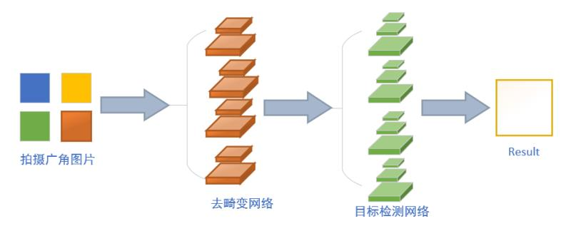
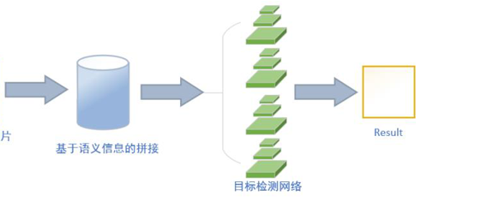
项目流程
北京交通大学
超广角图像，畸变较严重，目标检测精度低
广角图像的语义拼接

Slide 8
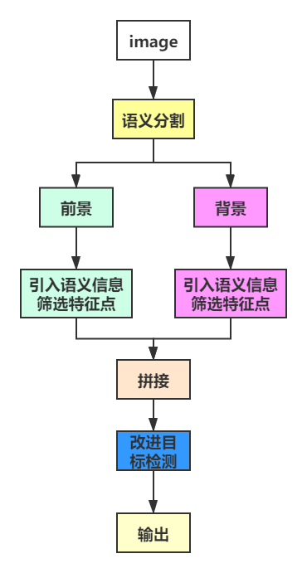
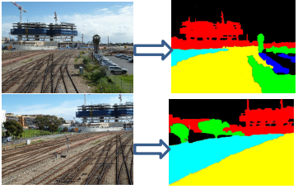
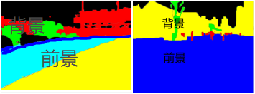
图像拼接
北京交通大学
创新点1：语义划分前后景分别拼接

Slide 9
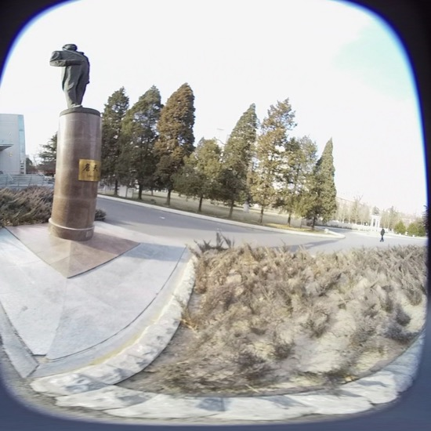
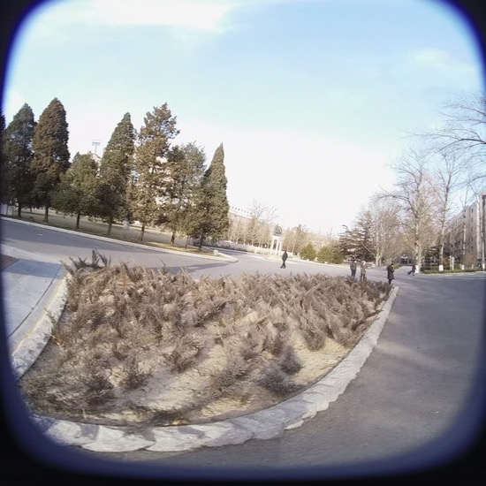
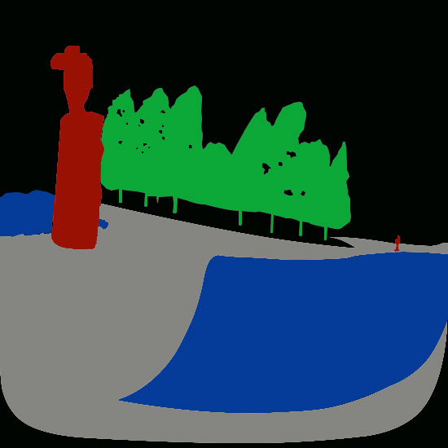
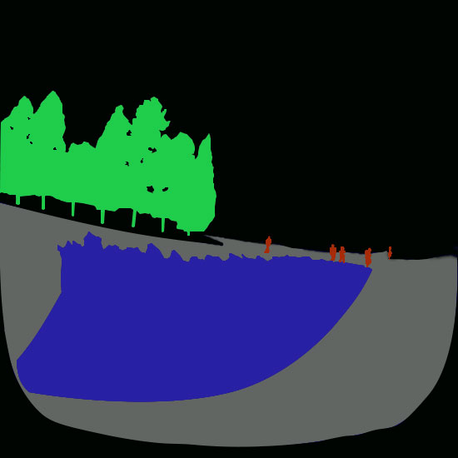
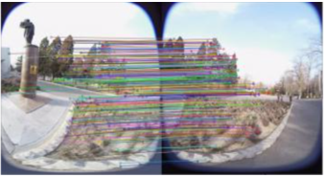
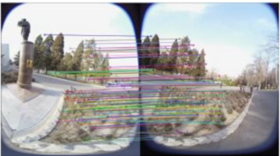
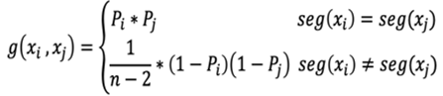
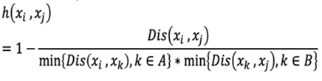
图像拼接
北京交通大学
创新点2：引入语义信息筛选特征点
问题：
筛选出的两种特征点：
1、不属于同一物体的相似匹配对
2、特征点过多的语义内距离相差较大的匹配对
1
2
算法：

Slide 10
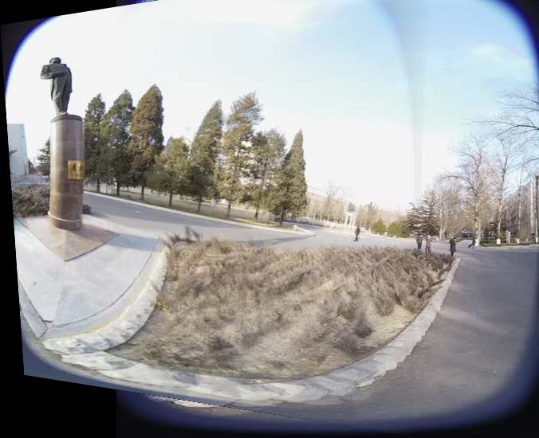
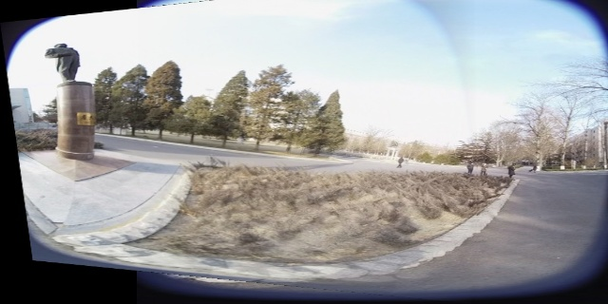
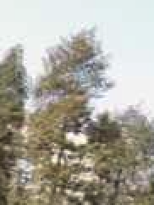
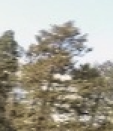
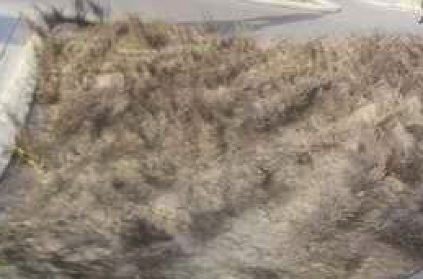
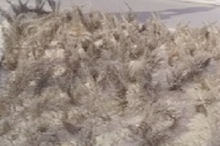
结果对比
北京交通大学
改进前
改进后
局部的拼接效果明显得到改善！

Slide 11
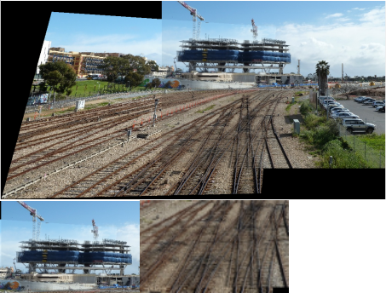
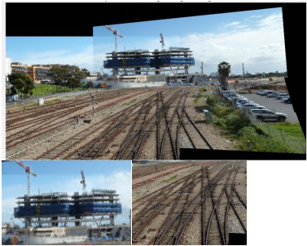
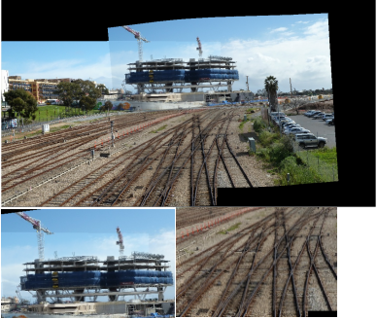
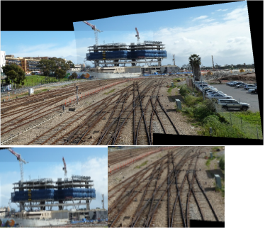
其他结果对比1
北京交通大学
传统拼接算法
our result
ANNAP
APAP

Slide 12
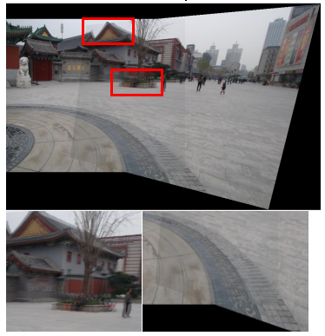
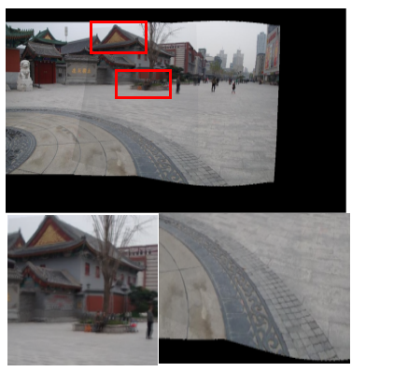
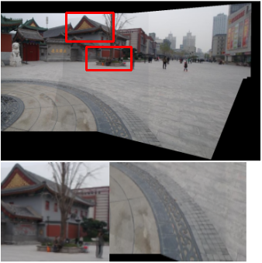
其他结果对比2
北京交通大学
传统拼接算法效果
ANNAP算法效果
我们的算法效果

Slide 13
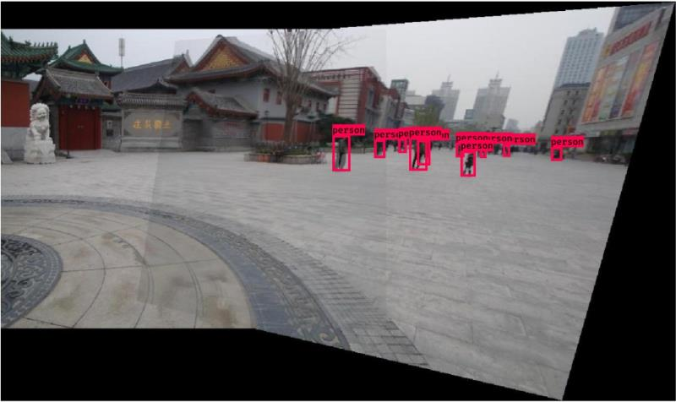
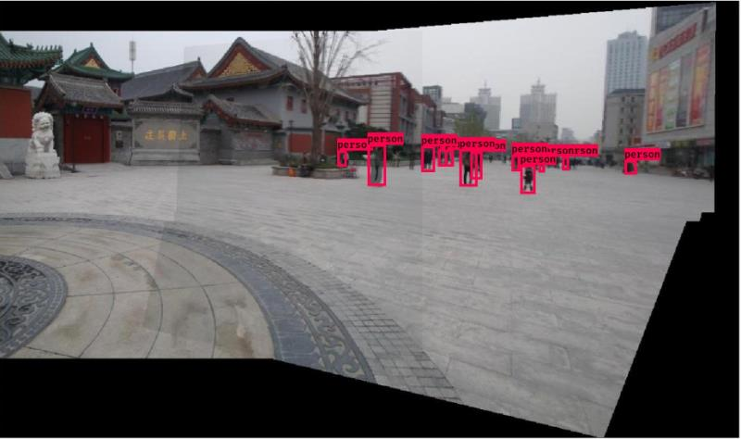
效果展示1
北京交通大学
（a) 传统拼接目标检测
（b) 改进后拼接目标检测
语义拼接检测出的物体更加准确！

Slide 14
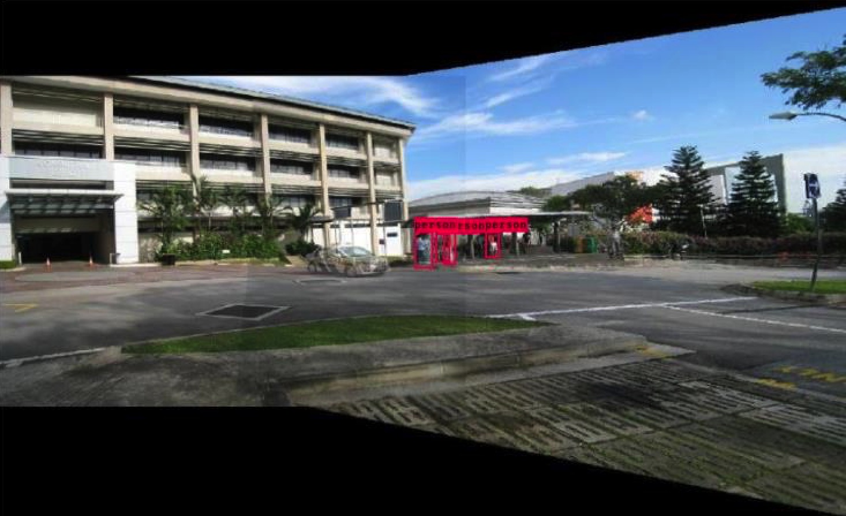
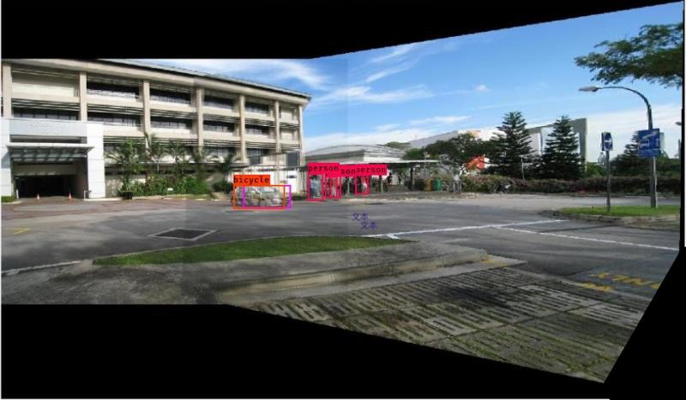
效果展示2
北京交通大学
（a) 传统拼接目标检测
（b) 改进后拼接目标检测
语义拼接检测了之前没有检测出的车！

Slide 15
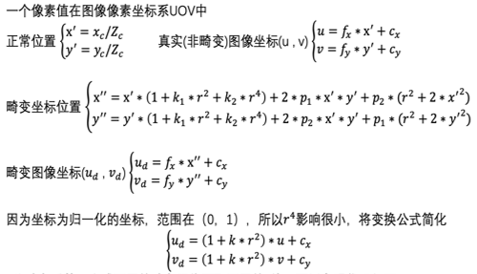
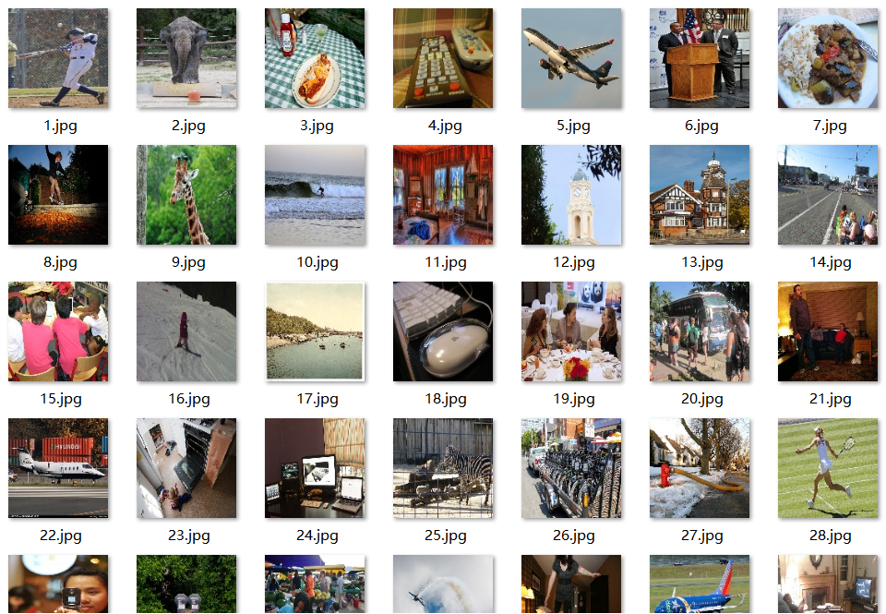
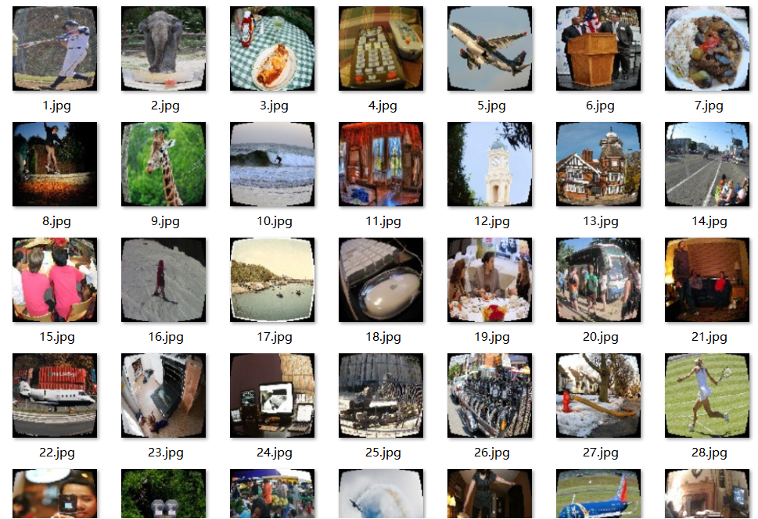
畸变图像传统处理
北京交通大学
创新点3：通过构建网络完成去畸变
鱼眼畸变图像生成原理：
数据集制作
由于缺少数据集，我们通过利用畸变坐标公式生成80000张数据集
传统畸变处理存在问题：
1.计算复杂，坐标变换，相机矩阵
2.参数较多

Slide 16
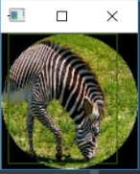
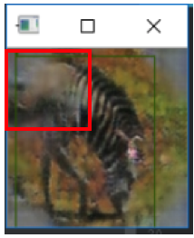
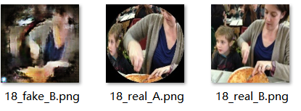
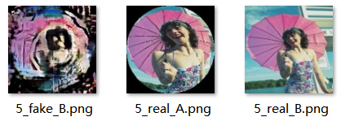
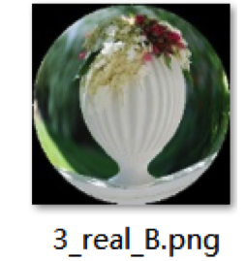
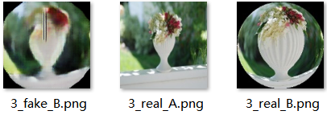
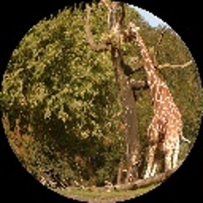
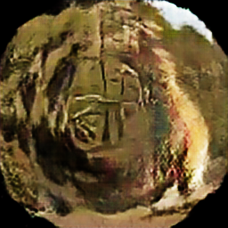
GAN网络的尝试与改进（失败）
北京交通大学
Pix2pix:去畸变
CycleGan:去畸变

Slide 17



网络的搭建
北京交通大学
distorted_image
u-net
pretrained VGG19
................
result
VGG 1-2
VGG 5-2
parameters | SSIM
 | 0.6654
 | 0.5865
 | 0.6835
LOSS=
=0.2时，效果最佳

Slide 18












效果展示3
北京交通大学
位置更加准确 检测出的物体更加准确 证明去畸变效果明显！
训练集为80000张，测试集为20000张，目标框位置准确度提高5%左右

Slide 19
3
项目创新点

Slide 20
项目创新点
1.对于前后视差较大的广角图像，通过语义分割划分前后景分别拼接融合
2.引入语义信息结合特征点距离进行特征点的筛选，增加了内点的比例，提高了拼接的效果。
3.对于超广角图像，引入感知层损失构建网络，完成去畸变的工作，提高了目标检测定位精度。

Slide 21
4
项目成果与意义
1.成果 2.意义

Slide 22







项目成果与总结
成 果
(已投chinaMM，由CCF中国计算机学会主办）
意 义
（1）可以广泛用于视频监控，可以通过对多个不同位置的摄像头的录制视频，逐帧进行拼接形成一个广角的图片然后检测
（2）可以用于辅助驾驶方面，对汽车四周进行监测，通过检测形成的广角图像识别第一时间对异常作出反应
（3）可以运用在虚拟现实技术中，通过立体显示出对广角图像进行拼接形成的全景图像，来达到真实的体验效果。

Slide 23
2020
感谢您的观看

